Slide 1



Mise en application des nouvelles directives sur le crédit immobilier
Conserver nos réussites sur le crédit, en tenant compte du nouvel environnement règlementaire
Mercredi 12 JUIN 2019
DIRECTION MARCHES GRAND PUBLIC ET JEUNES
HDJ du 28 mai 2020 – Les nouvelles directives sur le crédit immobilier

Slide 2
Introduction
Le crédit immobilier, pilier stratégique de notre activité
Encadrer davantage le taux d’endettement des clients
La règlementation évolue:
  41% de nos dossiers sont > à 33% d’endettement en montant
  Notre cible est de revenir à 15%
S’y conformer avec le Schéma délégataire qui évolue et en s’appuyant sur l’analyse risque
Optimiser les dossiers sains en réduisant l’endettement de nos clients
Déroger aux 33% avec un regard acéré
Accepter d’abandonner certains dossiers
En conclusion
HDJ du 28 mai 2020 – Les nouvelles directives sur le crédit immobilier

Slide 3


Le crédit immobilier, pilier stratégique de notre activité …
Le crédit est stratégique pour la CEGEE:
C’est une activité rentable et qui nous offre une vraie dynamique commerciale.
  C’est 2 Milliards d’euros d’engagés en 2019
  Cela représente une marge nette de 0,31% avec accessoires
  (CEGEE est 2e des réseaux CE)
Financer les projets de nos clients permet:
D’équiper nos clients et de développer notre fonds de commerce.
  19650 souscripteurs de crédits (février 2020)
  9 clients sur 10 ont leurs revenus domiciliés.
  Nous travaillons tous les univers des besoins rentables et contribuant à la satisfaction.
  « Le crédit immobilier est un des meilleurs moyens de créer de l’émotion auprès du client, il s’agit du projet de sa vie ».
HDJ du 28 mai 2020 – Les nouvelles directives sur le crédit immobilier

Slide 4
Introduction
Le crédit immobilier, pilier stratégique de notre activité
Encadrer davantage le taux d’endettement des clients
La règlementation évolue:
  41% de nos dossiers sont > à 33% d’endettement en montant
  Notre cible est de revenir à 15%
S’y conformer avec le Schéma délégataire qui évolue et en s’appuyant sur l’analyse risque
Optimiser les dossiers sains en réduisant l’endettement de nos clients
Déroger aux 33% avec un regard acéré
Accepter d’abandonner certains dossiers
En conclusion
HDJ du 28 mai 2020 – Les nouvelles directives sur le crédit immobilier

Slide 5



Encadrer davantage le taux d’endettement des clients
Les autorités de contrôle demandent aux banques d’être plus vigilantes, quant aux conditions d’octroi des crédits.
Le coût du crédit étant peu cher, les clients peuvent accéder plus facilement au crédit.
Avec les taux bas un plus grand nombre ont accès à la propriété.
Cependant, quand les taux sont bas, l’immobilier étant plus cher, le niveau d’endettement global augmente.
Les banques doivent désormais:
Limiter les dépassements en taux d’endettement > à 33%
Limiter les durées > à 25 ans
HDJ du 28 mai 2020 – Les nouvelles directives sur le crédit immobilier

Slide 6
41% de nos dossiers sont > à 33% d’endettement en montant
Dossiers Immobiliers 2 Mds d’€ en 2019.
41%
59%
Notre cible est de revenir à 15% de dossiers au-delà de 33%
HDJ du 28 mai 2020 – Les nouvelles directives sur le crédit immobilier

Slide 7
Introduction
Le crédit immobilier, pilier stratégique de notre activité
Encadrer davantage le taux d’endettement des clients
La règlementation évolue:
  41% de nos dossiers sont > à 33% d’endettement en montant
  Notre cible est de revenir à 15%
S’y conformer avec le Schéma délégataire qui évolue et en s’appuyant sur l’analyse risque
Optimiser les dossiers sains en réduisant l’endettement de nos clients
Déroger aux 33% avec un regard acéré
Accepter d’abandonner certains dossiers
En conclusion
HDJ du 28 mai 2020 – Les nouvelles directives sur le crédit immobilier

Slide 8
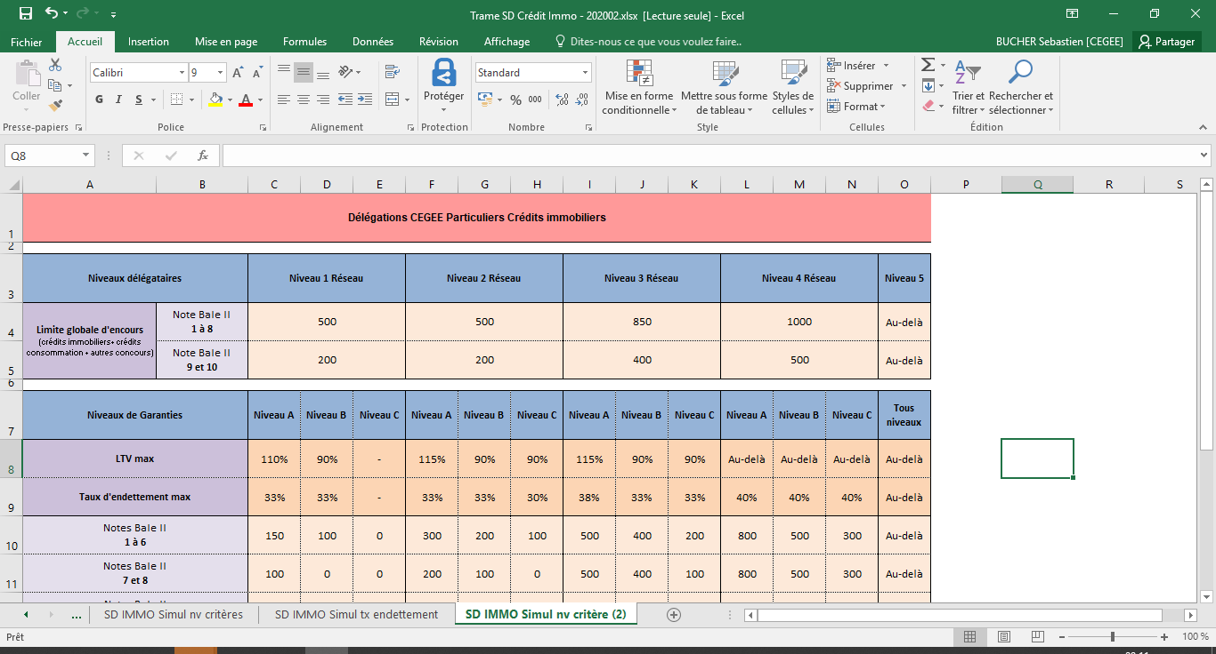
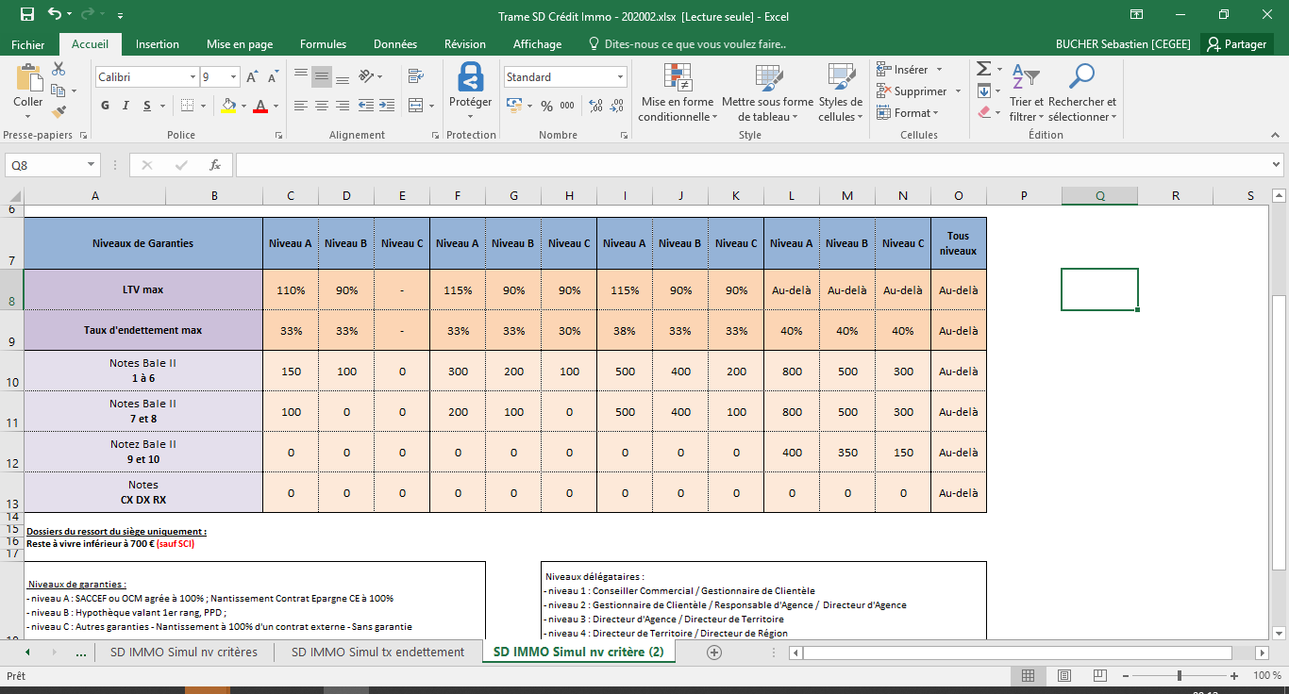
S’y conformer avec le Schéma délégataire qui évolue et en s’appuyant sur l’analyse risque
Rappel des critères de l’ancien Schéma délégataire
Nouvelle grille
HDJ du 28 mai 2020 – Les nouvelles directives sur le crédit immobilier

Slide 9


Focus sur le taux d’endettement et le reste à vivre
Tout dossier avec un taux d’endettement > à 33% et avec un Reste à vivre non respecté, est obligatoirement du ressort délégataire de la DR, quelque soit le niveau de délégation de l’instructeur du dossier.
Comment se calcule le Reste à vivre ?
Le reste à vivre se traduit par le différentiel entre les revenus stables et permanents et les charges régulières. (Détail page 20 & 21 de la politique risque via ce Lien.
Le RAV devra être de 700€ pour une personne seule et de 950€ pour un couple, augmenté de 250€ par personne supplémentaire à charge.
HDJ du 28 mai 2020 – Les nouvelles directives sur le crédit immobilier

Slide 10
Introduction
Le crédit immobilier, pilier stratégique de notre activité
Encadrer davantage le taux d’endettement des clients
La règlementation évolue:
  41% de nos dossiers sont > à 33% d’endettement en montant
  Notre cible est de revenir à 15%
S’y conformer avec le Schéma délégataire qui évolue et en s’appuyant sur l’analyse risque
Optimiser les dossiers sains en réduisant l’endettement de nos clients
Déroger aux 33% avec un regard acéré
Accepter d’abandonner certains dossiers
En conclusion
HDJ du 28 mai 2020 – Les nouvelles directives sur le crédit immobilier

Slide 11


Optimiser les dossiers sains en réduisant l’endettement de nos clients
Le dossier entre dans les critères des projets que nous souhaitons financer, cependant le taux d’endettement est > à 33%.
Ce qui est préconisé:
Proposer de baisser l’endettement du crédit en allongeant la durée.
Augmenter l’apport en sollicitant une partie de l’épargne non prévue au projet.
(Epargne logement, livrets … Essayer de protéger l’épargne sur l’assurance vie)
Rembourser les crédits ayant pour impact une augmentation de l’endettement.
(Conso, revolving …)
Aider le client à revoir ses ambitions en:
  Décalant les travaux complémentaires. (travaux n’étant pas indispensables, pouvant compromettre le projet, faisant état d’un budget total incohérent ou trop élevé)
  Orientant le client vers des biens qui entreront dans son budget.
  (Calcul d’enveloppe)
HDJ du 28 mai 2020 – Les nouvelles directives sur le crédit immobilier

Slide 12
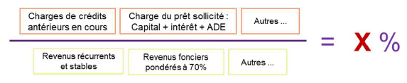
Rappel du calcul de l’endettement et de la ltv (quotité de financement)
L’approche endettement n’évince pas l’analyse par le reste à vivre ni par la LTV
(« Loan To Value », % du montant financé ou quotité de financement) cependant si le taux d’endettement n’est pas respecté, le délégataire pourra tout de même valider le dossier grâce aux autres points forts.
La LTV s’exprime en pourcentage du prix d’achat du bien.
Si le montant du crédit est supérieur à la valeur du bien hors frais, la LTV sera au-delà de 100%.
Prendre en compte:
Le 13ème mois
Les primes récurrentes (Vérification via l’avis d’imposition des 2 dernières années)
Le salaire avant PAS (Prélèvement à la source)
Retrouvez le détail de la politique risque CEGEE via ce lien
HDJ du 28 mai 2020 – Les nouvelles directives sur le crédit immobilier

Slide 13
Introduction
Le crédit immobilier, pilier stratégique de notre activité
Encadrer davantage le taux d’endettement des clients
La règlementation évolue:
  41% de nos dossiers sont > à 33% d’endettement en montant
  Notre cible est de revenir à 15%
S’y conformer avec le Schéma délégataire qui évolue et en s’appuyant sur l’analyse risque
Optimiser les dossiers sains en réduisant l’endettement de nos clients
Déroger aux 33% avec un regard acéré
Accepter d’abandonner certains dossiers
En conclusion
HDJ du 28 mai 2020 – Les nouvelles directives sur le crédit immobilier

Slide 14

Déroger aux 33% avec un regard acéré
Le dossier n’entre pas dans les critères d’endettement souhaités (33%), une dérogation est envisageable si:
L’épargne de côté permet de s’assurer de la qualité des emprunteurs.
Les revenus ne sont pas dans des critères « standards » .
(Fort reste à vivre mais
taux d’endettement dégradé)
La « Loan To Value » est élevée, du fait de la typologie de dossier financé
(Immobilier locatif, SCI, SCPI, In fine …)
Dossier Atypique. (Nature patrimoniale ou conseil de notre part)
Le potentiel de développement commercial laisse à penser que la future relation est prometteuse.
(Bonne négociation entreprise avec le client,
avec des impacts immédiats ou futurs)
S’assurer de:
L’absence d’engagement ou de cautions prises sur les futurs clients.
Du bon fonctionnement des comptes en CE et Hors CE.
(Absence d’impayés et de rejets de prélèvements, pas de commissions d’interventions)
Le dossier remonte au délégataire:
Le DA/DT
La Région
La DCE
HDJ du 28 mai 2020 – Les nouvelles directives sur le crédit immobilier

Slide 15
Introduction
Le crédit immobilier, pilier stratégique de notre activité
Encadrer davantage le taux d’endettement des clients
La règlementation évolue:
  41% de nos dossiers sont > à 33% d’endettement en montant
  Notre cible est de revenir à 15%
S’y conformer avec le Schéma délégataire qui évolue et en s’appuyant sur l’analyse risque
Optimiser les dossiers sains en réduisant l’endettement de nos clients
Déroger aux 33% avec un regard acéré
Accepter d’abandonner certains dossiers
En conclusion
HDJ du 28 mai 2020 – Les nouvelles directives sur le crédit immobilier

Slide 16


Accepter d’Abandonner certains dossiers
  Dans les cas où le dossier:
  Ne comporte pas d’apport.
  Fait état d’une LTV trop forte. (Notion de sur-financement)
  N’a pas ou peu d’épargne.
  Fait remonter un taux d’Endettement est élevé.
  Recense un Reste A Vivre trop faible. (lien avec le quotient familial)
  Relate une durée trop longue. (Analyse au cas par cas)
En informer le client.
Les cas d’exception feront l’objet d’une étude au niveau délégataire supérieur
  Refuser un dossier n’est pas toujours chose aisée
  Ni pour le conseiller qui a défendu le dossier.
  Ni pour le client qui ne verra son projet réalisé à l’issue de ce rdv.
  Accompagner notre client semble pour autant une véritable démarche relationnelle: (Idée de scripts à adapter et à personnaliser)
  « Monsieur Lagardère, nous n’avons pas eu la possibilité de réaliser votre projet d’acquisition car il a manqué (préciser les éléments bloquants du dossier), nous allons lors de notre prochain rdv, préparer une stratégie pour parvenir à réaliser votre prochain achat ensemble.
  Vous annoncer ce type de nouvelle n’est pas facile, je me rends néanmoins disponible pour réfléchir avec vous à la manière dont nous allons procéder, pour répondre favorablement à un projet qui correspondra à vos possibilités, sans vous mettre en difficulté.
HDJ du 28 mai 2020 – Les nouvelles directives sur le crédit immobilier

Slide 17


Faire reporter les projets en accompagnant nos clients dans l’excellence relationnelle
  L’amélioration des critères du dossier peut permettre une ré-étude.
  Amélioration du Reste A Vivre, LTV. (Quotité de financement, endettement)
  Orientation souhaitée:
  Appliquer une hausse de la grille tarifaire pour être au plus juste du profil de l’emprunteur.
  Le taux d’intérêt proposé doit être un outil de prise de marge, là où un risque plus grand peut être subi par la banque. (Selon les profils et les critères de développement possibles)
HDJ du 28 mai 2020 – Les nouvelles directives sur le crédit immobilier

Slide 18
Introduction
Le crédit immobilier, pilier stratégique de notre activité
Encadrer davantage le taux d’endettement des clients
La règlementation évolue:
  41% de nos dossiers sont > à 33% d’endettement en montant
  Notre cible est de revenir à 15%
S’y conformer avec le Schéma délégataire qui évolue et en s’appuyant sur l’analyse risque
Optimiser les dossiers sains en réduisant l’endettement de nos clients
Déroger aux 33% avec un regard acéré
Accepter d’abandonner certains dossiers
En conclusion
HDJ du 28 mai 2020 – Les nouvelles directives sur le crédit immobilier

Slide 19

En Conclusion
La CEGEE fait évoluer son schéma délégataire dès aujourd’hui pour que notre production respecte les recommandations du HCSF, tout particulièrement sur le taux d’endettement des 33%.
L’accompagnement de nos clients est essentiel dans cette transition règlementaire, pour maintenir notre dynamique sur le crédit.
Certains dossiers ne pourront plus être financés, la pédagogie dont nous ferons part sera utile, pour faire comprendre les motifs de refus ou de report des projets.
La dynamique sur le crédit est pérenne, la majorité de nos dossiers s’inscrivent dans des critères d’endettement inférieurs à 33%.
Les dossiers les moins qualitatifs devront faire l’objet d’une analyse approfondie et d’un avis motivé bien argumenté.
HDJ du 28 mai 2020 – Les nouvelles directives sur le crédit immobilier

